Slide 1
标准课件 · 学科知识讲解（教师用）
数学
初中知识体系 · 详细讲解课件 ｜ 人教版（2022年版课标新修订教材，主用版本）
3
9
19
13
册
章/单元
节/课
学科图示
核心素养：数学抽象 · 逻辑推理 · 数学建模 · 直观想象 · 数学运算 · 数据分析
制作依据：九科教辅规范包 v1.0 ｜ 知识体系依据 2022 年版义务教育课程标准

Slide 2
学科身份与课件使用
人教版（2022年版课标新修订教材，主用版本）
学科身份
课件结构
教材
1
讲解页 A 按节组织：讲解要点（怎么讲）＋ 核心术语 ＋ 易错警示；每页最多 2 节。
人教版（2022年版课标新修订教材，主用版本）（六册（七至九年级上下））
依据
2022 年版义务教育课程标准
2
图示页 D 学科专业图示：按学科特点绘制结构、过程、数据与关系图，矢量脚本绘制。
核心素养
数学抽象、逻辑推理、数学建模、直观想象、数学运算、数据分析
3
考试聚焦 每章标注考查侧重；末页给学科出口自检。
课件定位
知识体系讲解导航：先结构、再讲解、后图示
4
配套使用 与各册课本对照使用；图示为教学示意，精确数据图保留数据来源说明。
版本说明
知识提纲为课标通用体系，按现行教材单元结构组织
数学 · 初中知识讲解课件 ｜ 九科教辅规范包 v1.0 ｜ 2 / 25

Slide 3
知识体系总览
先见森林，再进细节
七年级
第一章 有理数与有理数的运算
数系第一次扩张：负数进入运算世界
数与代数
数与代数
第二章 整式与一元一次方程
从字母表示数到第一个方程模型
数与代数
数与代数
第三章 几何图形初步与相交线平行线
几何语言与推理的起点
图形与几何
图形与几何
八年级
第四章 三角形与全等
证明的起点：判定条件与书写规范
图形与几何
图形与几何
第五章 轴对称与整式乘法因式分解
对称变换与结构还原
数与代数
数与代数
第六章 分式与实数、一次函数
字母进分母；函数登场
数与代数
数与代数
九年级
第七章 一元二次方程与二次函数
降次思想与抛物线的数形结合
数与代数
数与代数
第八章 圆与旋转
第三种全等变换与圆的性质核心
图形与几何
图形与几何
第九章 相似、锐角三角函数与统计概率
比例放缩、边角定量与随机世界
统计与概率
统计与概率
数学 · 初中知识讲解课件 ｜ 九科教辅规范包 v1.0 ｜ 3 / 25

Slide 4
01
A｜第一章 · 有理数与有理数的运算
讲解要点（七年级 · 数与代数 · 考查：绝对值与混合运算为计算题基本盘）
1.1 有理数、数轴与绝对值
先用相反意义量引入负数，再统一到数轴
绝对值讲成“到原点的距离”，避免“去负号”记忆
分类按符号与整数/分数两套，训练不重不漏
1.2 有理数四则与乘方
易错警示
✗ 0 既不是正数也不是负数
✗ 把绝对值当“去掉负号”
法则统一为“先定符号、再算绝对值”
用 −3² 与 (−3)² 对比突破乘方符号
运算律凑整示范两例
数学 · 初中知识讲解课件 ｜ 九科教辅规范包 v1.0 ｜ 4 / 25

Slide 5
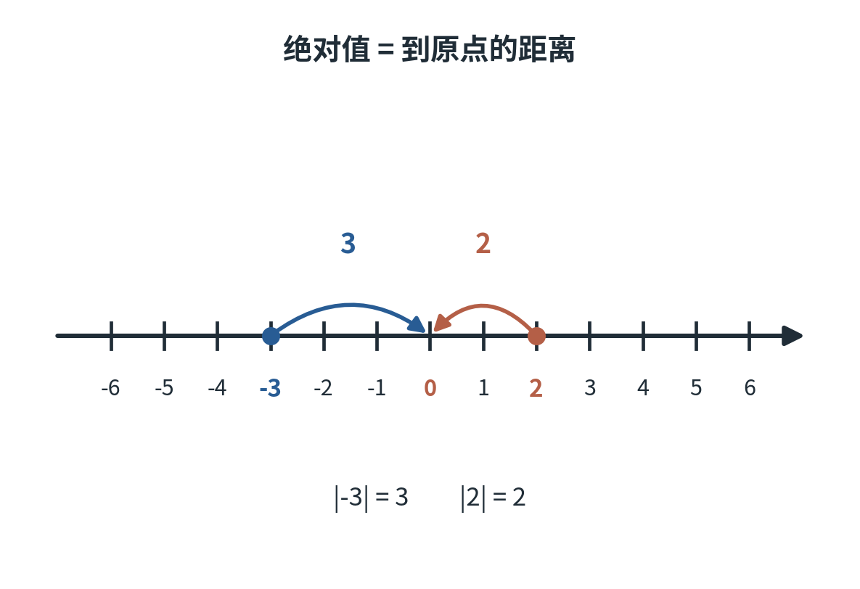
D｜第一章 · 有理数与有理数的运算
学科专业图示（教学示意）
数轴与绝对值几何意义
数轴-6..6，标出 -3、2 的点，从 -3、2 画到原点的弧线箭头并标注 3、2；原点 0 加粗；标题《绝对值=到原点的距离》。
数学 · 初中知识讲解课件 ｜ 九科教辅规范包 v1.0 ｜ 5 / 25

Slide 6
02
A｜第二章 · 整式与一元一次方程
讲解要点（七年级 · 数与代数 · 考查：实际问题的方程建模是必考解答题）
2.1 代数式与整式加减
列式先译关系、括号保顺序
同类项两同＋去括号变号示范
2.2 一元一次方程与实际应用
易错警示
✗ 去括号漏变号
✗ 移项不变号
五步解法逐步板演
建模五字诀：设列解验答，强调验实际
数学 · 初中知识讲解课件 ｜ 九科教辅规范包 v1.0 ｜ 6 / 25

Slide 7
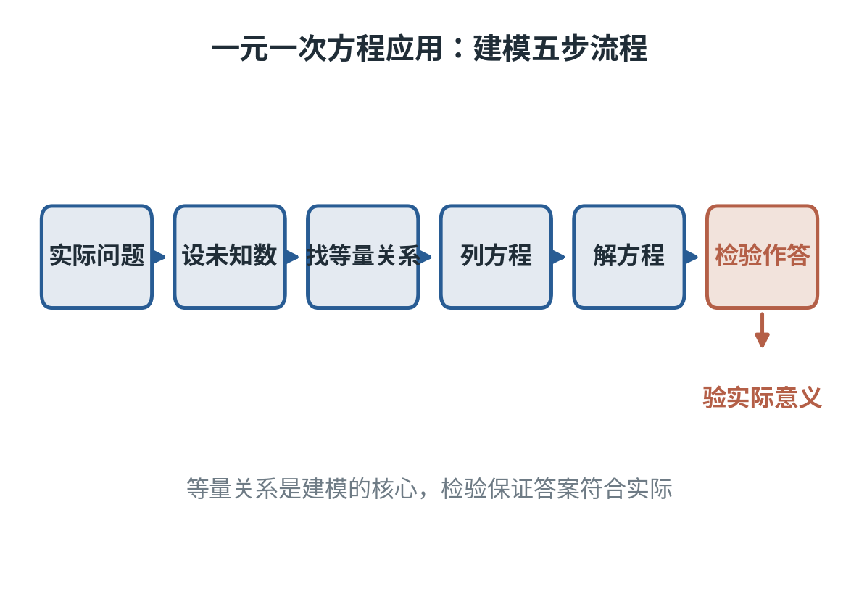
D｜第二章 · 整式与一元一次方程
学科专业图示（教学示意）
方程建模五步流程
横向流程图：实际问题→设未知数→找等量关系→列方程→解方程→检验作答，箭头连接，检验一步用强调色并加注“验实际意义”。
数学 · 初中知识讲解课件 ｜ 九科教辅规范包 v1.0 ｜ 7 / 25

Slide 8
03
A｜第三章 · 几何图形初步与相交线平行线
讲解要点（七年级 · 图形与几何 · 考查：平行判定与性质互逆为证明入门）
3.1 线与角
尺规作图保留痕迹
度分秒六十进制换算示范
3.2 相交线、平行线与命题
易错警示
✗ 度分秒按百进制
✗ 判定性质用反
三线八角 FZU 造型辨认
判定与性质互逆：由角定线 vs 由线定角
数学 · 初中知识讲解课件 ｜ 九科教辅规范包 v1.0 ｜ 8 / 25

Slide 9
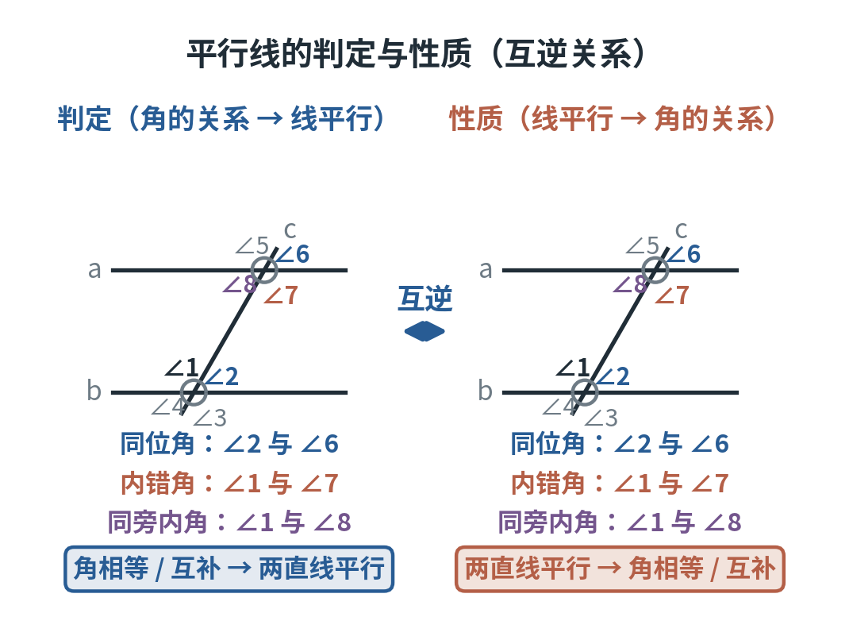
D｜第三章 · 几何图形初步与相交线平行线
学科专业图示（教学示意）
平行线判定与性质互逆图
两组图：左“角的关系→线平行”（判定），右“线平行→角的关系”（性质），中间双向箭头标“互逆”；用两条平行线截线三线八角小图各配一组同位角/内错角/同旁内角标记。
数学 · 初中知识讲解课件 ｜ 九科教辅规范包 v1.0 ｜ 9 / 25

Slide 10
04
A｜第四章 · 三角形与全等
讲解要点（八年级 · 图形与几何 · 考查：全等判定选择与证明书写是几何基本盘）
4.1 三角形边角关系
三边关系用“两小边之和比最大边”速判
外角定理证明示范
4.2 全等三角形判定与角平分线
易错警示
✗ 钝角三角形高线位置
✗ 误用 SSA
SSA 不可判定举反例
证明找条件：公共边、对顶角等隐含条件挖掘
数学 · 初中知识讲解课件 ｜ 九科教辅规范包 v1.0 ｜ 10 / 25

Slide 11
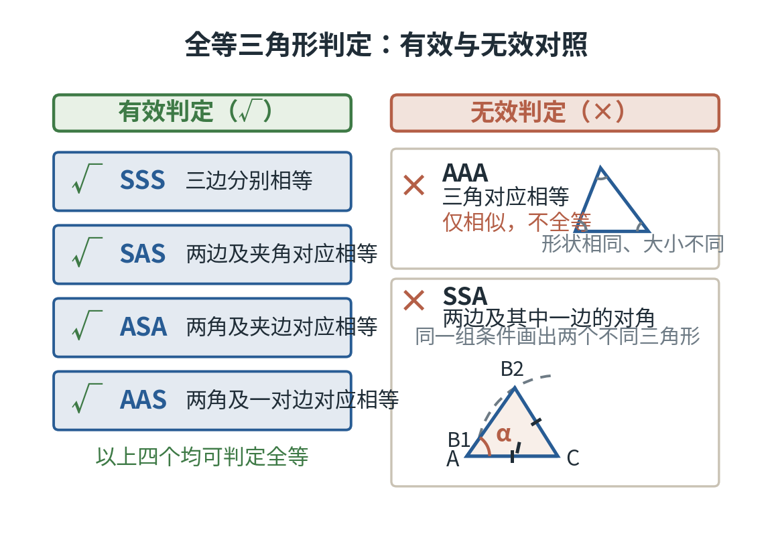
D｜第四章 · 三角形与全等
学科专业图示（教学示意）
五种全等判定正误对照
两列表格风格图：左列 SSS/SAS/ASA/AAS 四个有效判定（绿色对勾），右列 AAA 与 SSA 两个无效（红色叉并配两个不同形状三角形反例示意）。
数学 · 初中知识讲解课件 ｜ 九科教辅规范包 v1.0 ｜ 11 / 25

Slide 12
05
A｜第五章 · 轴对称与整式乘法因式分解
讲解要点（八年级 · 数与代数 · 考查：乘法公式与因式分解互逆意识）
5.1 轴对称与等腰三角形
三线合一条件强调等腰
最短路径化折为直
5.2 整式乘法与因式分解
易错警示
✗ 顶角分类漏解
✗ (a+b)²=a²+b²
公式识别先看结构
一提二套三查分解彻底
数学 · 初中知识讲解课件 ｜ 九科教辅规范包 v1.0 ｜ 12 / 25

Slide 13
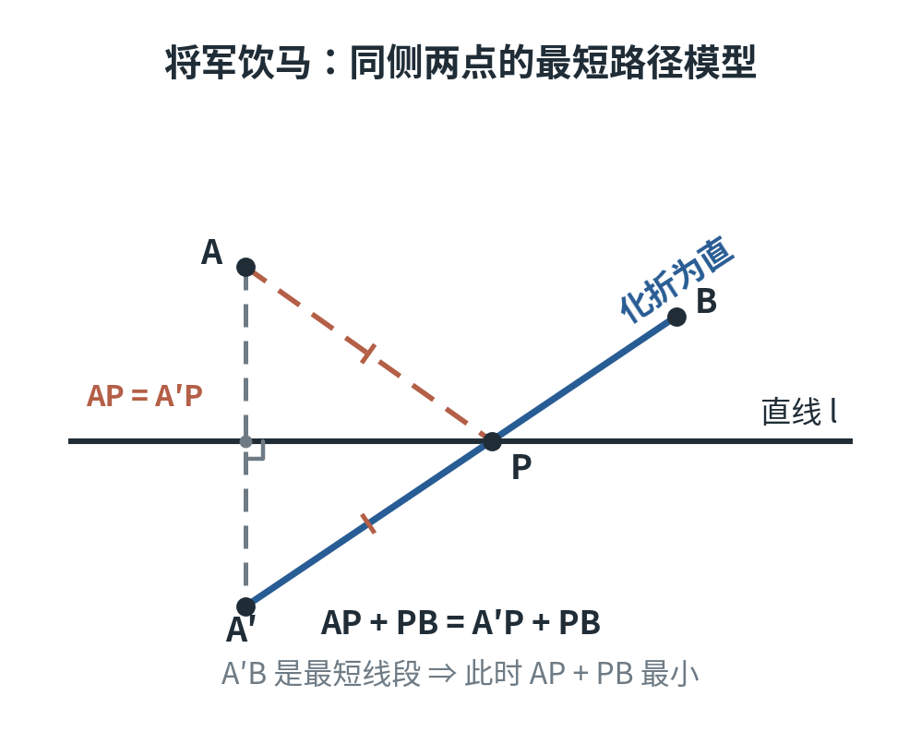
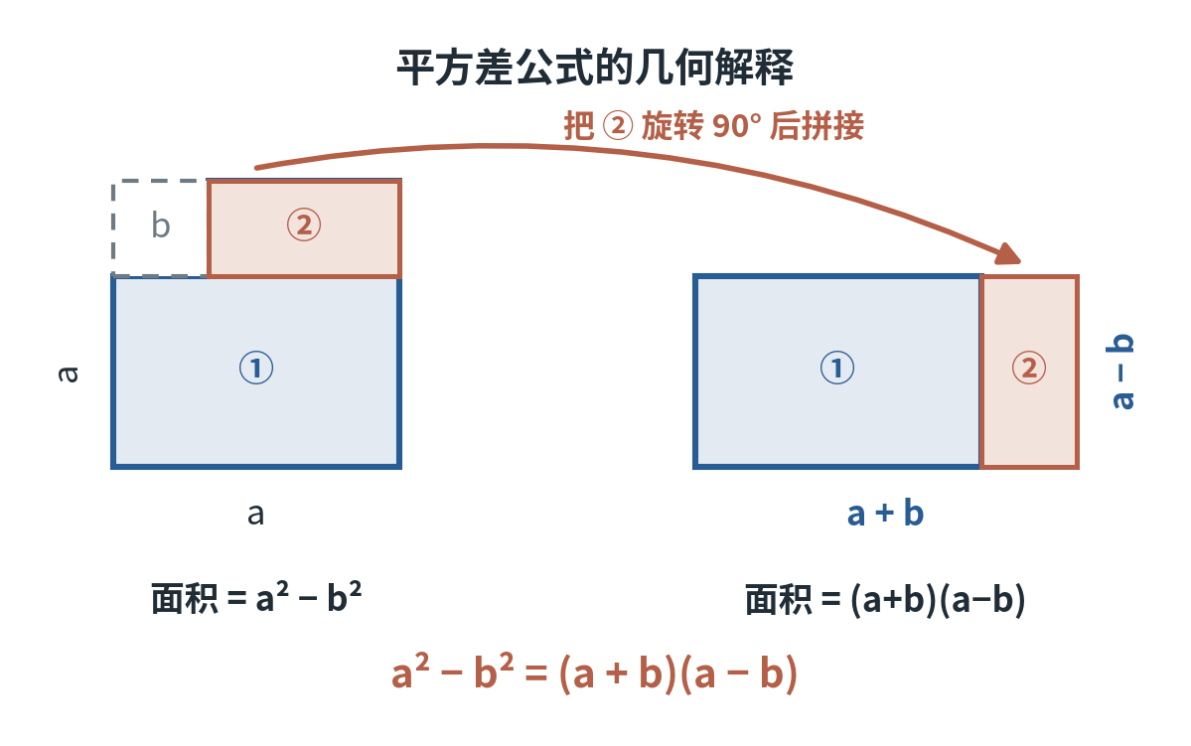
D｜第五章 · 轴对称与整式乘法因式分解
学科专业图示（教学示意）
将军饮马最短路径模型
直线 l 与同侧两点 A、B：作 A 关于 l 的对称点 A'，连 A'B 交 l 于 P，用虚线展示“化折为直”，标注 AP+PB=A'P+B'P 最小。
平方差公式的几何解释
边长 a+b 的正方形挖去边长 b 的角（左上），重新拼合为 (a+b)(a−b) 长方形；两图并排，标注面积相等 a²−b²。
数学 · 初中知识讲解课件 ｜ 九科教辅规范包 v1.0 ｜ 13 / 25

Slide 14
06
A｜第六章 · 分式与实数、一次函数
讲解要点（八年级 · 数与代数 · 考查：分式方程验根与一次函数图象性质）
6.1 二次根式、实数与分式
最简二次根式两条件
分式方程必验根示范
6.2 一次函数的图象与应用
易错警示
✗ √(a²)=|a| 丢讨论
✗ k 意义记反
待定系数法两步
k b 图象语言：k 定升降 b 定交点
方案比较找分段点
数学 · 初中知识讲解课件 ｜ 九科教辅规范包 v1.0 ｜ 14 / 25

Slide 15
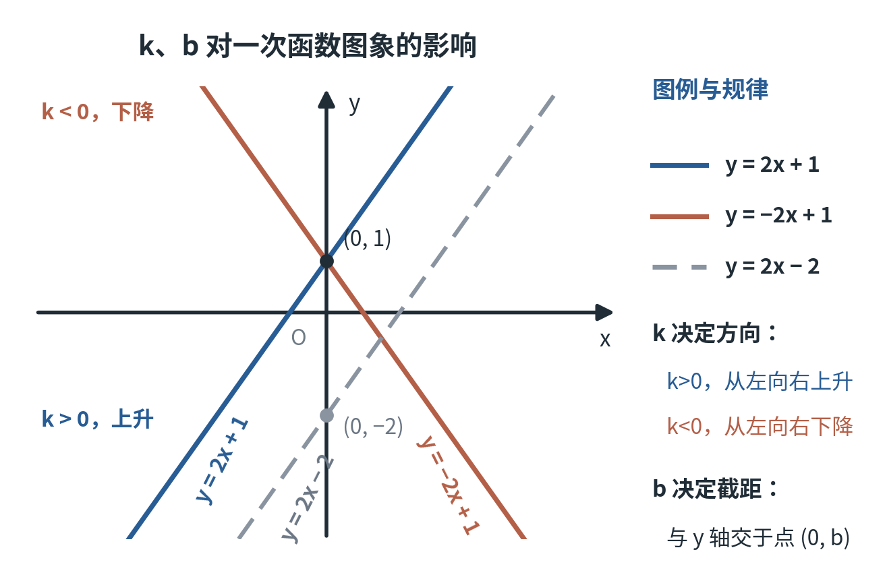
D｜第六章 · 分式与实数、一次函数
学科专业图示（教学示意）
k、b 对一次函数图象的影响
同一直角坐标系画 y=2x+1（蓝）、y=−2x+1（红）、y=2x−2（灰虚线），标注每条线的走向与 y 轴交点，右侧图例说明 k 决定升降、b 决定截距。
数学 · 初中知识讲解课件 ｜ 九科教辅规范包 v1.0 ｜ 15 / 25

Slide 16
07
A｜第七章 · 一元二次方程与二次函数
讲解要点（九年级 · 数与代数 · 考查：判别式、图象与方程关系、最值应用）
7.1 一元二次方程解法与判别式
选法顺序：开方→分解→配方公式
Δ 判根三情形配图
7.2 二次函数图象性质与应用
易错警示
✗ a≠0 前提漏判
✗ 平移方向记反
配方顶点式读三要素
平移“左加右减”配两例
实际最值写自变量范围
数学 · 初中知识讲解课件 ｜ 九科教辅规范包 v1.0 ｜ 16 / 25

Slide 17
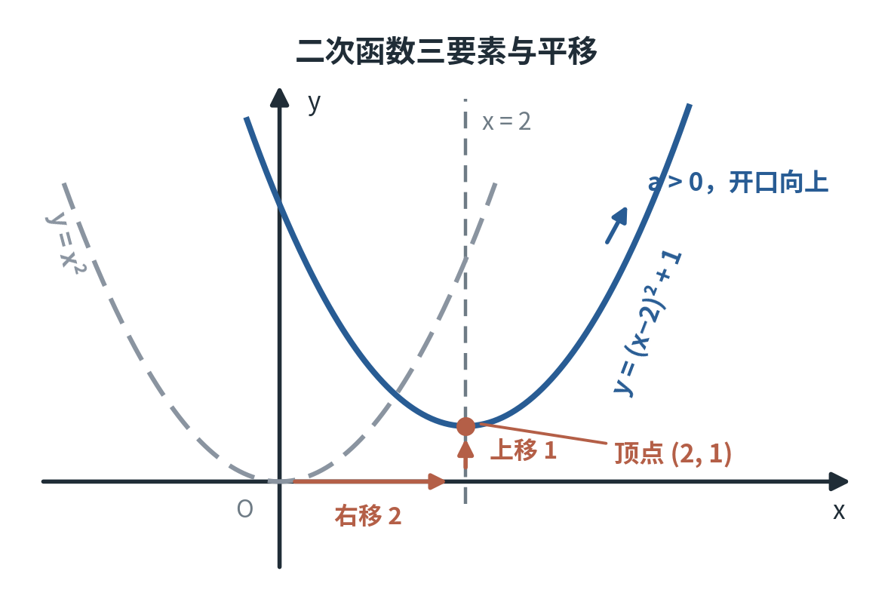
D｜第七章 · 一元二次方程与二次函数
学科专业图示（教学示意）
二次函数三要素与平移
坐标系画 y=x²（灰虚线）与 y=(x−2)²+1（蓝实线），标出顶点 (2,1)、对称轴 x=2 虚线、开口箭头；用箭头示意先右移 2 再上移 1；标注 a>0 开口向上。
数学 · 初中知识讲解课件 ｜ 九科教辅规范包 v1.0 ｜ 17 / 25

Slide 18
08
A｜第八章 · 圆与旋转
讲解要点（九年级 · 图形与几何 · 考查：垂径定理计算与切线证明）
8.1 旋转与中心对称
三要素定位作图
中心对称与中心对称图形辨析
8.2 圆的性质与直线圆位置
易错警示
✗ 两概念混淆
✗ 垂径两条件缺一
垂径模型：弦心距半径半弦勾股
切线证明两路：连半径证垂直/作垂直证半径
d–r 判定三情形
数学 · 初中知识讲解课件 ｜ 九科教辅规范包 v1.0 ｜ 18 / 25

Slide 19
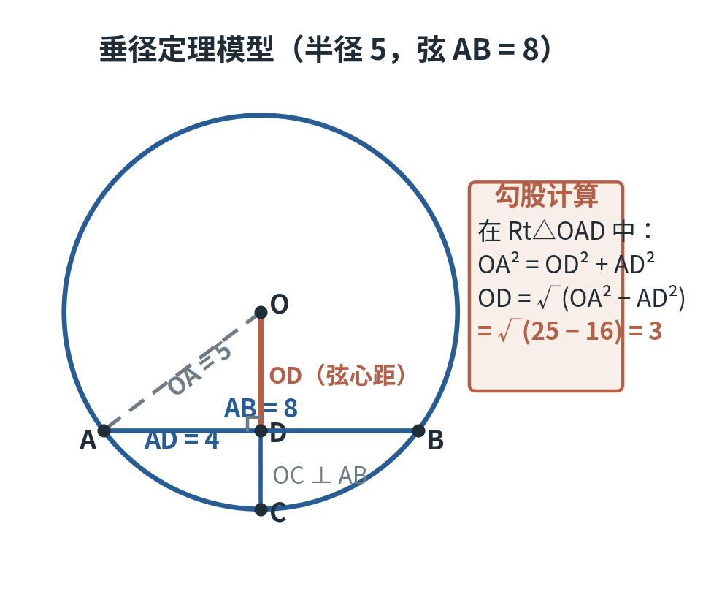
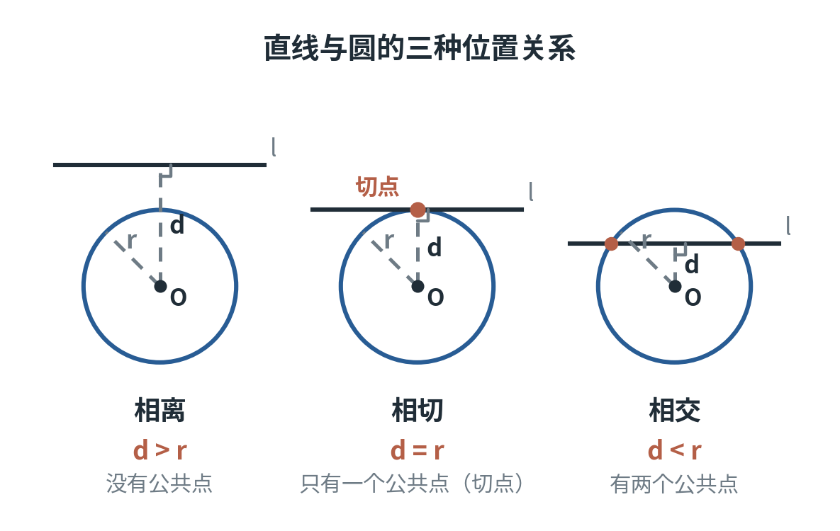
D｜第八章 · 圆与旋转
学科专业图示（教学示意）
垂径定理模型
圆 O 半径 5、弦 AB=8：作 OC⊥AB 于 D，标出 OD（弦心距）、AD=4，虚线连 OA 构成直角三角形，右侧写勾股计算 OD=3；同心标注圆心 O。
直线与圆三种位置关系
三个小圆并排：相离（d>r）、相切（d=r，标切点与切线）、相交（d<r），每个圆下标注 d 与 r 的数量关系比较式。
数学 · 初中知识讲解课件 ｜ 九科教辅规范包 v1.0 ｜ 19 / 25

Slide 20
09
A1｜第九章 · 相似、锐角三角函数与统计概率
讲解要点（九年级 · 统计与概率 · 考查：相似判定、解直角三角形应用、树状图求概率）
9.1 图形的相似与位似
A 字 8 字基本图形识别
面积比=相似比平方强调
9.2 锐角三角函数与解直角三角形
易错警示
✗ 面积比开方混用
✗ sin 与 cos 记混
sin cos tan 定义回到直角三角形三边比
仰角俯角应用题画图四步
数学 · 初中知识讲解课件 ｜ 九科教辅规范包 v1.0 ｜ 20 / 25

Slide 21
09
A2｜第九章 · 相似、锐角三角函数与统计概率
讲解要点（九年级 · 统计与概率 · 考查：相似判定、解直角三角形应用、树状图求概率）
9.3 概率初步与数据分析
树状图列举不重不漏
方差比较稳定性结合语境
易错警示
✗ 互斥当独立
数学 · 初中知识讲解课件 ｜ 九科教辅规范包 v1.0 ｜ 21 / 25

Slide 22
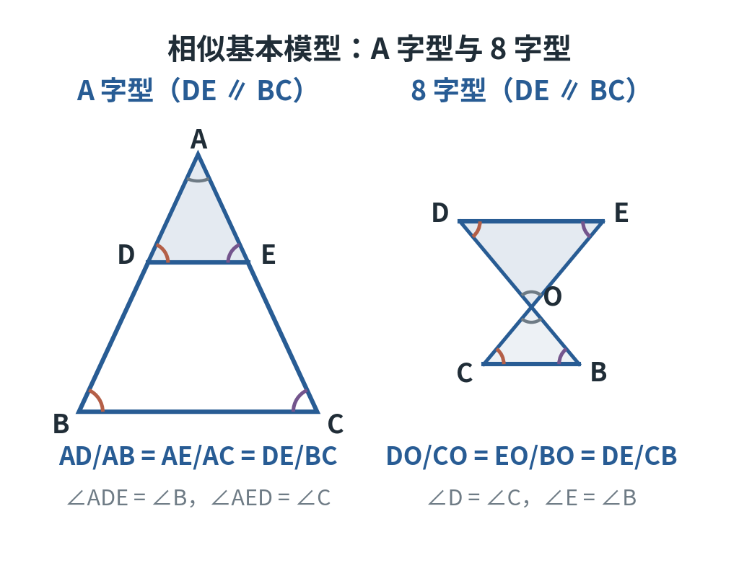
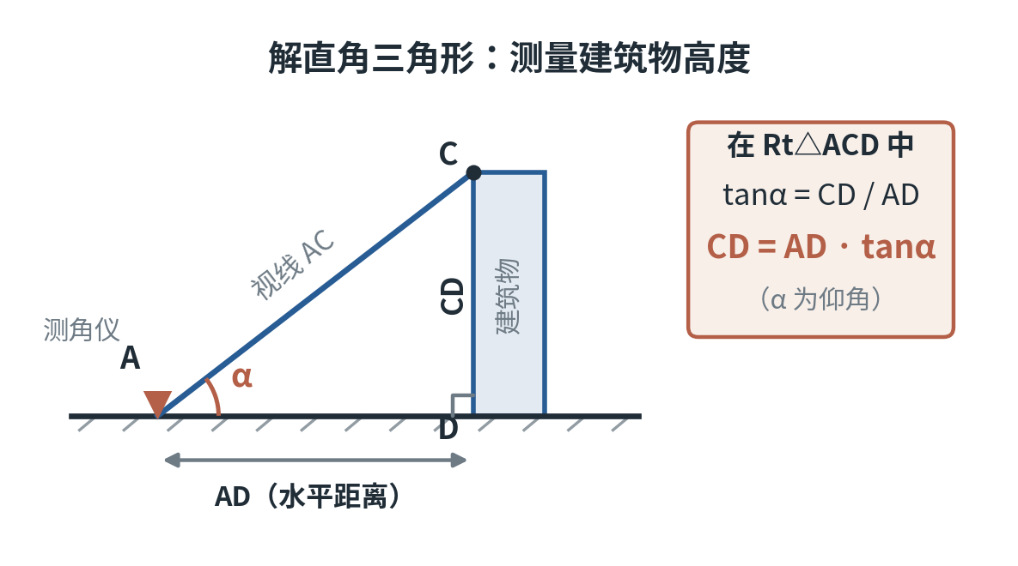
D｜第九章 · 相似、锐角三角函数与统计概率
学科专业图示（教学示意）
相似基本图形：A 字型与 8 字型
左右两图：左为 DE∥BC 的 A 字型（△ADE 嵌在 △ABC 顶部），右为 DE∥BC 的 8 字型（两三角形顶点相对），都标出对应角与比例线段。
解直角三角形测量应用模型
地面水平线、建筑物 CD 垂直地面，测角仪在 A 处标仰角 α 虚线到楼顶 C，标出 AC 视线、水平距离 AD；右侧公式块：CD = AD·tanα。
数学 · 初中知识讲解课件 ｜ 九科教辅规范包 v1.0 ｜ 22 / 25

Slide 23
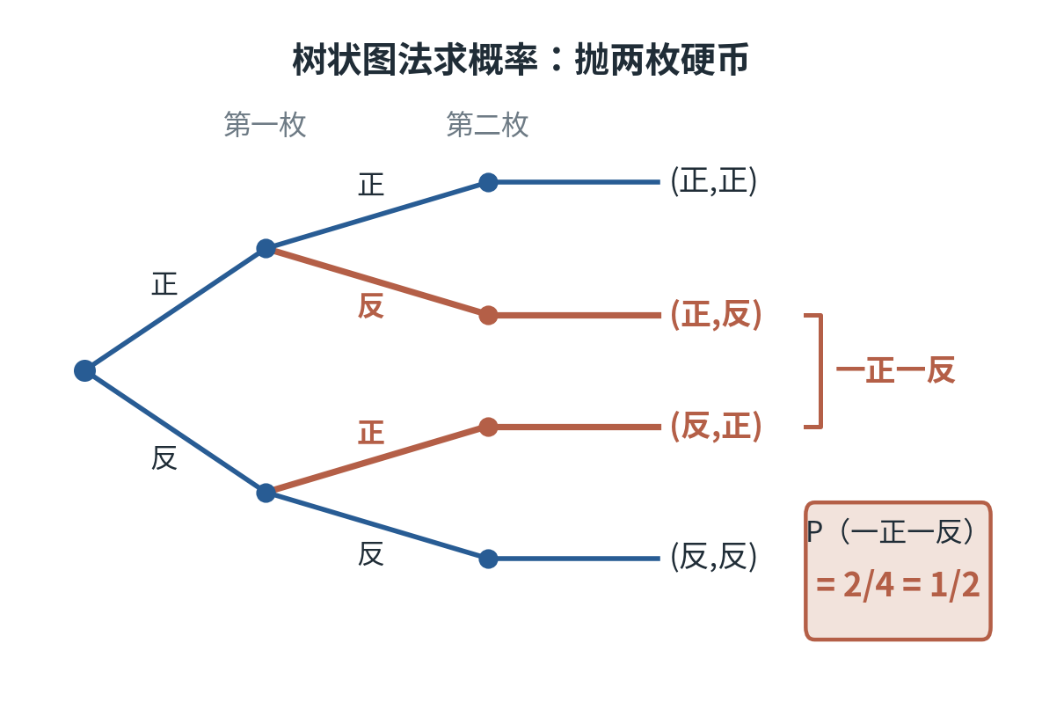
D｜第九章 · 相似、锐角三角函数与统计概率
学科专业图示（教学示意）
树状图求概率示例
同时抛两枚硬币的树状图：第一层两支（正/反），第二层各两支共四支，末端标 (正,正) 等四结果，“一正一反”两支用强调色标出，右侧写 P=2/4=1/2。
数学 · 初中知识讲解课件 ｜ 九科教辅规范包 v1.0 ｜ 23 / 25

Slide 24
考试聚焦与出口自检
章章有侧重，册册能自检
七年级 第一章 绝对值与混合运算为计算题基本盘
七年级 第二章 实际问题的方程建模是必考解答题
七年级 第三章 平行判定与性质互逆为证明入门
八年级 第四章 全等判定选择与证明书写是几何基本盘
八年级 第五章 乘法公式与因式分解互逆意识
八年级 第六章 分式方程验根与一次函数图象性质
九年级 第七章 判别式、图象与方程关系、最值应用
九年级 第八章 垂径定理计算与切线证明
九年级 第九章 相似判定、解直角三角形应用、树状图求概率
数学 · 初中知识讲解课件 ｜ 九科教辅规范包 v1.0 ｜ 24 / 25

Slide 25
学科出口自检（独立完成）
合上课本完成以下任务；评价标准在教师手册（course.json），先独立作答再对照自评。
1
七年级 写出“两直线平行，内错角相等”的题设与结论并各用一次
2
八年级 解分式方程 1/(x−1)=2/(x+1) 并检验
3
九年级 树状图求两枚硬币一正一反概率
薄弱分支：讲解页回看对应章节 A 页；图示读不懂 → 回 D 页对照；出口题出错 → 找教师按提示阶梯重做。

